Slide 1
মাল্টিমিডিয়া ক্লাসে স্বাগতম

Slide 2
পরিচিতি
মো: আব্দুল মালেক
সহকারী শিক্ষক (কম্পিউটার)
কাজী আব্দুল মাজেদ একাডেমী
পাংশা, রাজবাড়ী।
মোবাইল : ০১৭১৭-০০২১৫১
ই-মেইল : abdulmalek1972p@gmail.com
Website: www.teachersnews24.com
শ্রেণিঃ নবম
বিষয়ঃ পদার্থ বিজ্ঞান

Slide 3
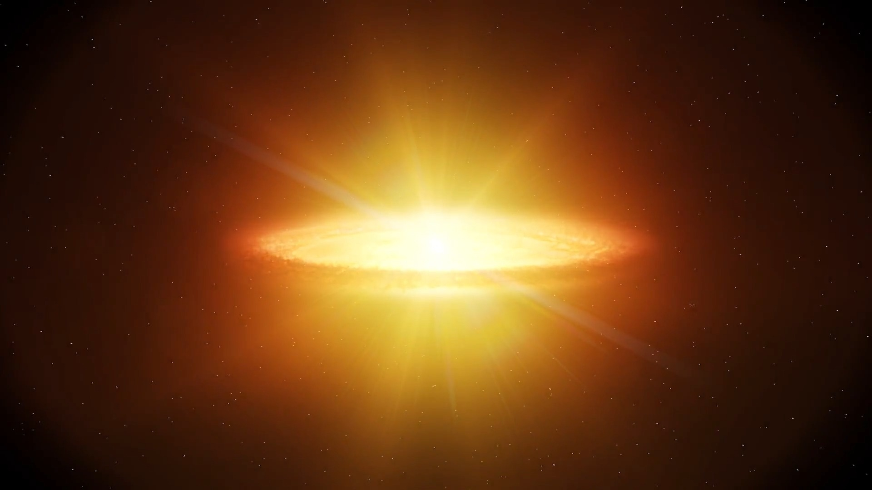

Slide 4
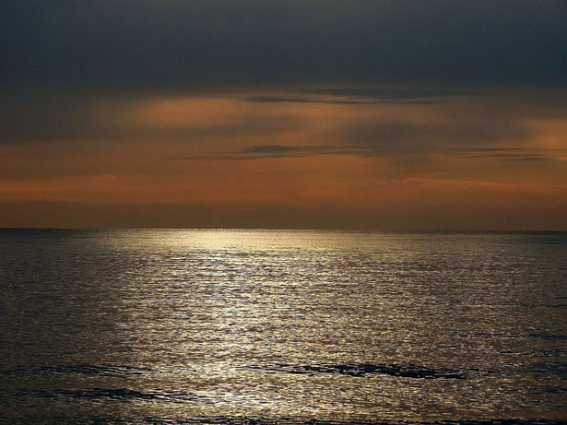
পাঠ ঘোষণা
আলোর প্রতিফলন

Slide 5
শিখনফল
আলোর প্রতিফলন কি শিক্ষার্থী্রা সেটা বলতে পারবে।
প্রতিফলনের প্রকারভেদ সম্পর্কে বাখ্যা করতে পারবে।
আপতিত রশ্নি, প্রতিফলিত রশ্নি, প্রতিফলক পৃষ্ঠ , অভিলম্ব, আপতন বিন্দু,আপতন কোণ ও প্রতিফলন কোণ চিহ্নিত করতে পারবে।

Slide 6
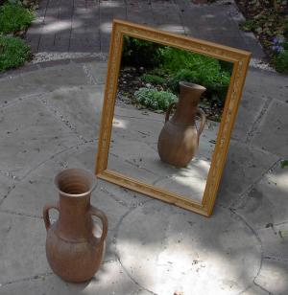
আলোর প্রতিফলন

Slide 7
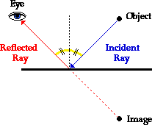
আলোর প্রতিফলন
সংজ্ঞাঃ
চোখ
বস্তু
আপতিত রশ্নি
প্রতিফলিত রশ্নি
ছবি

Slide 8
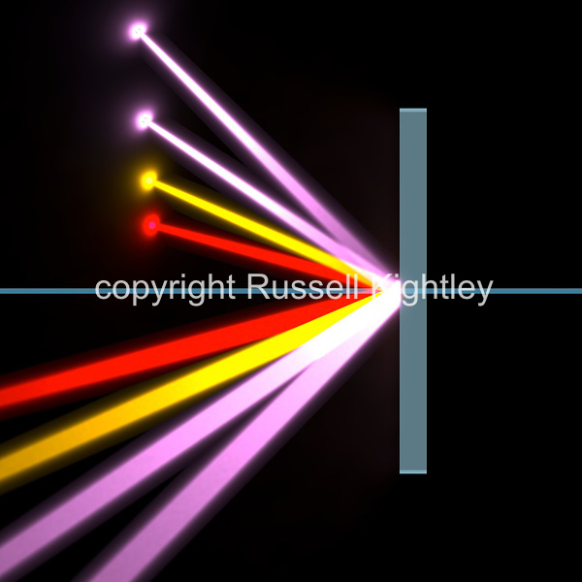
আলোর প্রতিফলন
উদাহরণঃ-

Slide 9
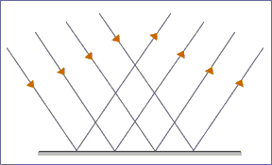
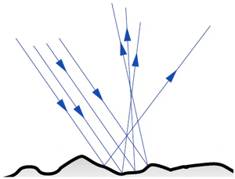
প্রতিফলনের প্রকারভেদ
১)নিয়মিত প্রতিফলন
ব্যপ্ত প্রতিফলন
নিয়মিত প্রতিফলন
ব্যপ্ত প্রতিফলন

Slide 10
উদাহরণঃ-
নিয়মিত প্রতিফলন

Slide 11
প্রতিফলনের প্রকারভেদ
উদাহরণঃ-
ব্যপ্ত প্রতিফলন

Slide 12
আলোর প্রতিফলন

Slide 13
আলোর প্রতিফলন
অভিলম্ব
আপতন কোণ প্রতিফলন কোণ
প্রতিফলিত রশ্নি
আপতিত রশ্নি
প্রতিফলক পৃষ্ঠ
আপতন বিন্দু

Slide 14
দলীয় কাজ
কোন কোন ক্ষেত্রে নিয়মিত প্রতিফলন,ব্যপ্ত প্রতিফলন
হয় খুজে বের কর।
কোন প্রতিফলনের জন্য যেকোন বস্তু সব দিক থেকে একই
রকম উজ্জল দেখায়?

Slide 15
মুল্যায়ন
প্রতিফলনের প্রকারভেদ কয় ধরনের?
নিয়মিত প্রতিফলন,ব্যপ্ত প্রতিফলন কোন প্রতিফলক পৃষ্ঠে গঠিত
হয়?
নিয়মিত প্রতিফলন,ব্যপ্ত প্রতিফলনের উদাহরন দাও।

Slide 16
বাড়ির কাজ
ছবির মাধ্যমে প্রমাণ কর যে আপতিত রশ্নি, অভিলম্ব ও প্রতিফলিত রশ্নি,একই আপতন বিন্দুতে আপতিত হয়।

Slide 17
ধন্যবাদ
ধন্যবাদ

